Slide 1

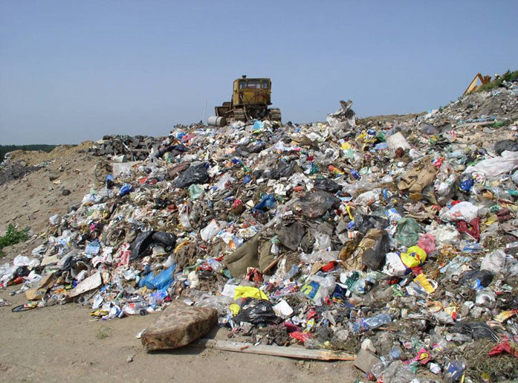
Podmínky pro vybudování ZEVO
(možnosti vybudování ZEVO na území KV)
Zbyněk Bouda
www.eav.cz

Slide 2
EVO
Soulad s legislativou
S principy CE
S POH ČR
S POH Kraje Vysočina
Souvislosti
BAT – použití tzv. nejlepších dostupných technik
BREF - referenční dokumenty o BAT (04.10.2021 Zveřejněn český překlad BREF pro spalování odpadů)
IPPC – integrovaná prevence a omezování znečištění (z angl. Integrated Pollution Prevention and Control - IPPC) je pokročilým principem regulace vybraných činností při dosažení vysoké úrovně ochrany životního prostředí jako celku.
Taxonomie EU - soubor technických screeningových kritérií pro definici, které činnosti podstatně přispívají ke dvěma environmentálním cílům podle nařízení o taxonomii: přizpůsobení se změně klimatu[1] a zmírňování změny klimatu[2].
Proces EIA – posouzení vlivů na ŽP, zahrnuje předchozí
www.eav.cz

Slide 3
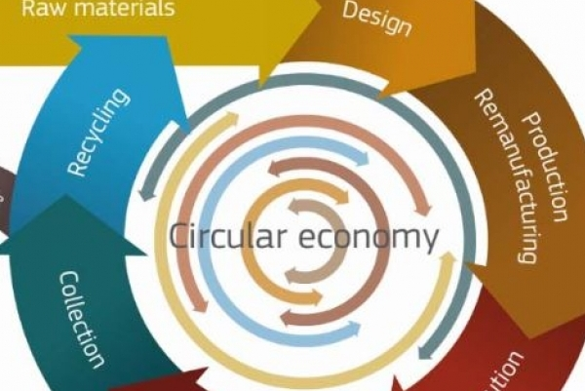
Balíček o oběhovém hospodářství EU
Omezení potravinového odpadu (omezit plýtvání do r. 2030 o ½)
Vytváření norem kvality druhotných surovin
Ekodesign (energie, opravitelnost, trvanlivost a recyklovatelnost výrobků)
Strategie pro plasty v OH
Opatření pro opětovné využívání vody, nařízení o hnojivech
www.eav.cz

Slide 4
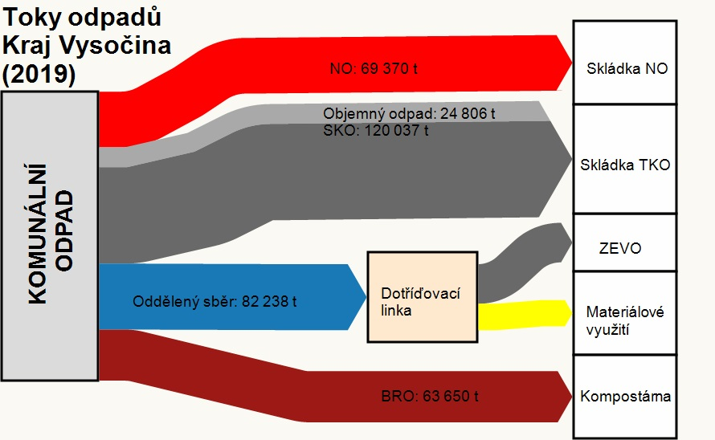
hledá se rozumné řešení…
www.eav.cz

Slide 5
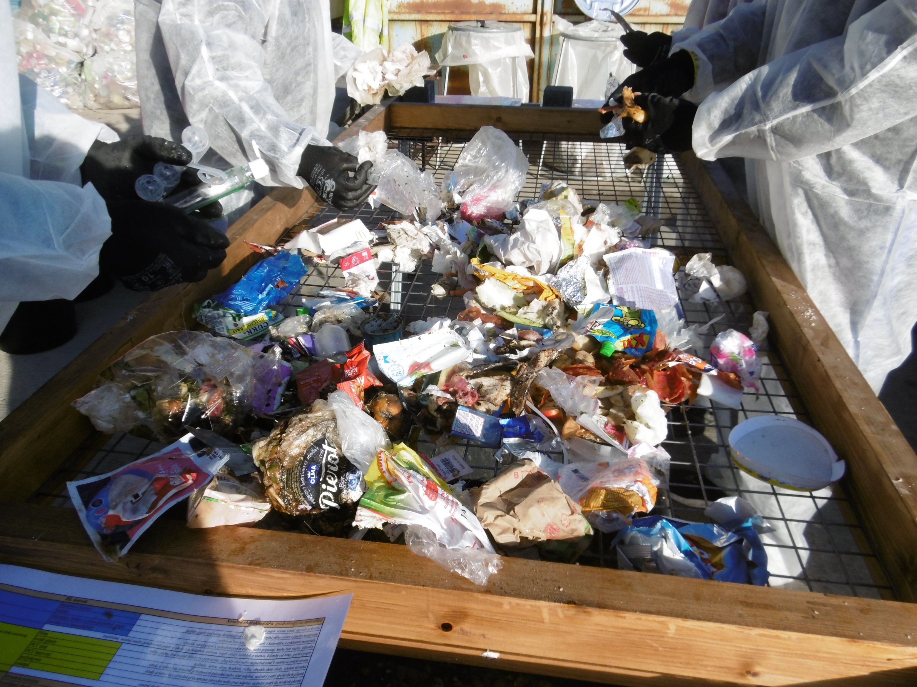
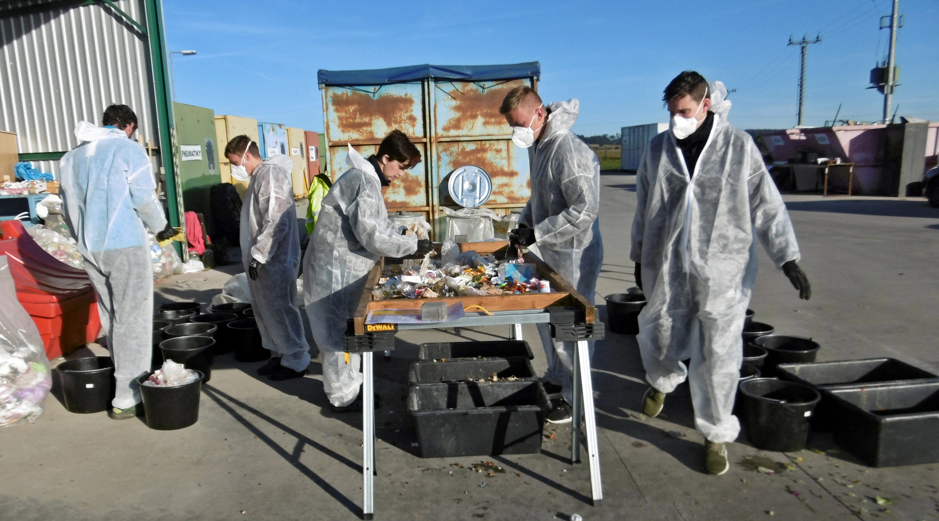
Odpady
  Složení
  Výhřevnost
  Produkce
www.eav.cz

Slide 6
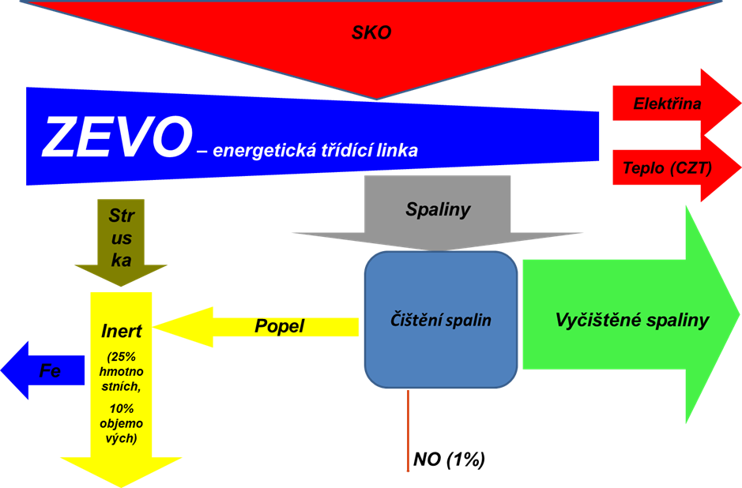
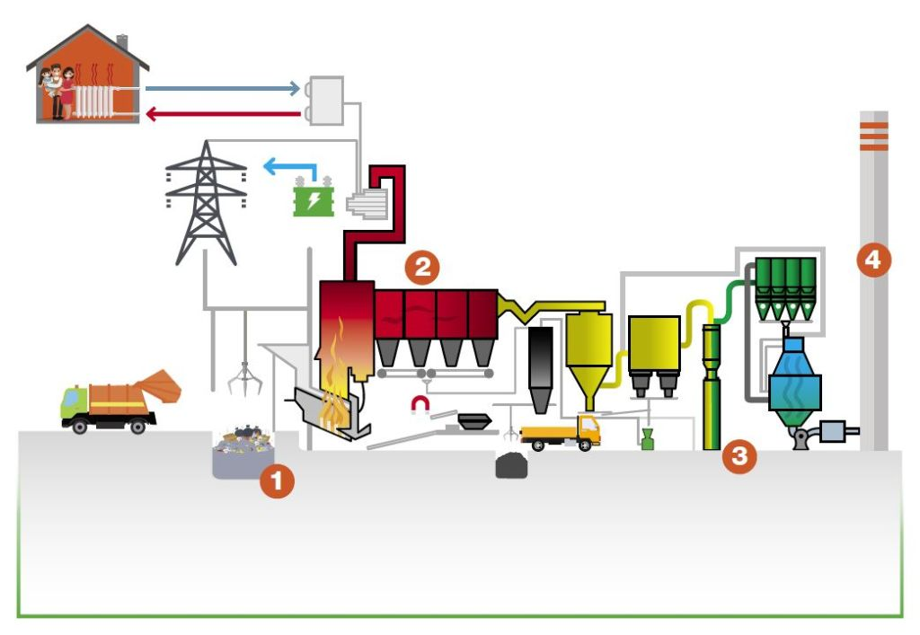
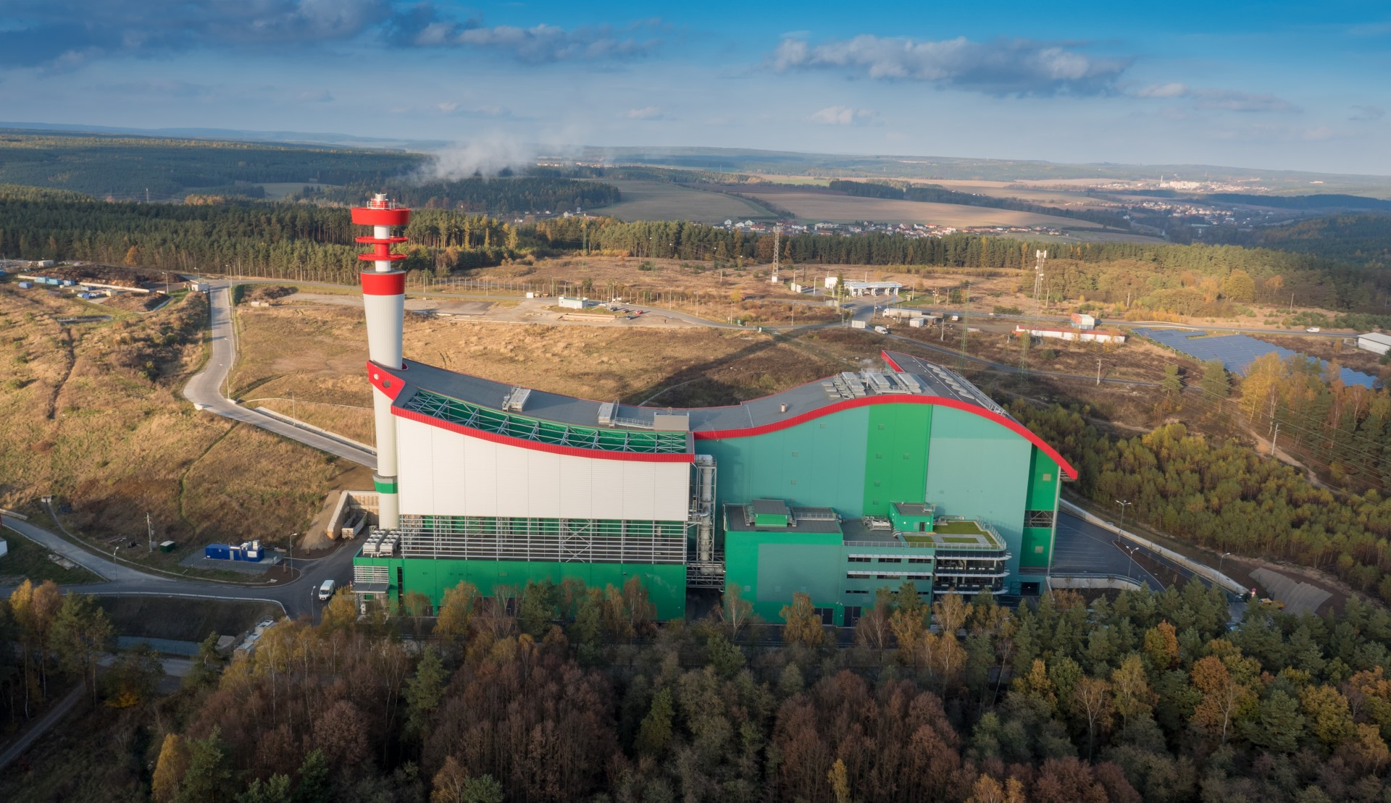
ZEVO
Proč ZEVO?
Proč neskládkovat?
Proč pálit suroviny?
www.eav.cz

Slide 7
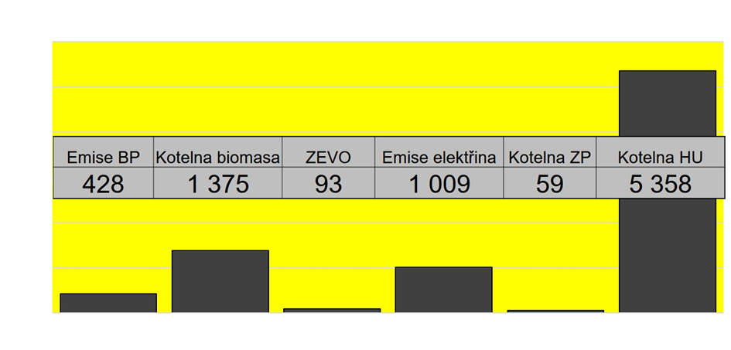
ENVI – souvislosti
(absolutní hodnota součtu emisí na výrobu jednotky energie)
www.eav.cz

Slide 8
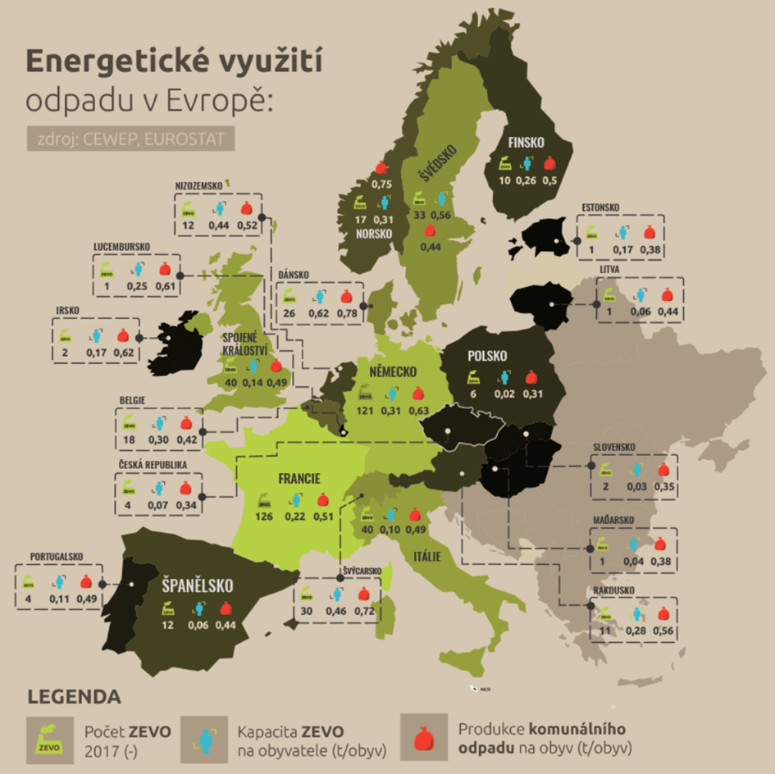
www.eav.cz

Slide 9
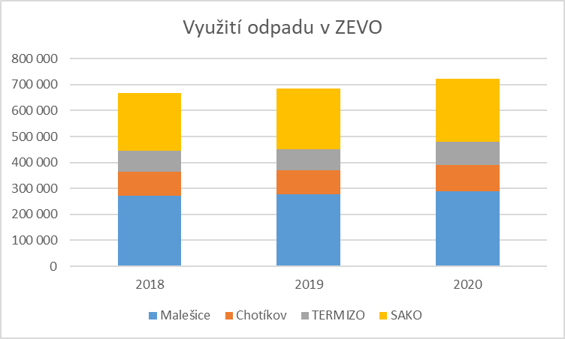
www.eav.cz

Slide 10
ZEVO – ČR(cca 769 kt)
ročně | Teplo (TJ) | počet dom. | EE (GWh) | počet dom.
Termizo(96) | 663 | 10 210 | 16 | 4 864
SAKO(248) | 999 | 15 385 | 48 | 14 592
Malešice(330) | 853 | 13 136 | 33 | 10 032
Chotíkov(95) | 205 | 3 157 | 47 | 14 288
celkem | 2 720 | 41 888 | 144 | 43 776
www.eav.cz

Slide 11
Nutné podmínky pro výstavbu
- Vhodná lokalita (pozemek)
- Vůle stakeholderů
- Palivo – dostatek, kvalita
- Odbyt tepla a EE
- Dopravní obslužnost
- Ekonomické parametry (NPV, IRR)
- Cena na bráně
- Energetická účinnost
www.eav.cz

Slide 12
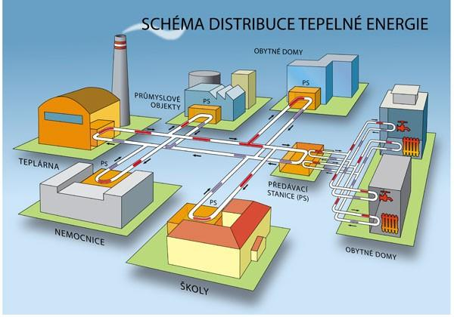
Lokalita
STAV – transformace energetiky
REALIZACE
Partnerství - dohoda stakeholderů
Podmínky
  technologické
  ekonomické
  sociální
  legislativní
  environmentální
Projektový management
ZDROJ
SZT
ODBĚRATEL
Zdroj: ČVUT - https://docplayer.cz/68764077-1-97-uvod-do-zasobovani-teplem.html
www.eav.cz

Slide 13
Energetická účinnost
EÚ= (Ep - (Ef + Ei)) / (0,97 x (Ew + Ef))
Ep - roční množství vyrobené energie ve formě tepla nebo elektřiny.
Ef - roční energetický vstup do systému z paliv přispívajících k výrobě páry
EW - roční množství energie obsažené ve zpracovávaných odpadech vypočítané za použití nižší čisté výhřevnosti odpadů (GJ/rok).
Ei - roční dodaná energie bez Ew a Ef (GJ/rok).
0,97 je činitelem energetických ztrát v důsledku vzniklého popela a vyzařování.
ZEVO = EÚ >= 0,65 (0,6 do 2008)
www.eav.cz

Slide 14
Metodika – ekonomie, modelování
Výpočet diskontovaných budoucích hotovostních, peněžních toků za dobu ekonomické životnosti projektu
- financování investice
- vnitřní výnosové procento - IRR
- čistá současná hodnota - NPV
- diskont
- prostá a reprodukovaná doba návratnosti
www.eav.cz

Slide 15
SZT Vysočina byty - lokality
Obvod s rozšířenou působností | Počet zásobovaných bytů
Jihlava | 9 864
Třebíč | 9 964
Žďár nad Sázavou | 6 086
Pelhřimov | 2 873
www.eav.cz

Slide 16
Výpočet-parametry, porovnání
Množství odpadu | (t/rok) | 90 000,0
Výhřevnost odpadu | (MJ/kg) | 10,0
Investice | (tis. Kč) | 2 520 000,0
Roční využití | (hod/rok) | 7 680,0
Cena odpad | (Kč/t) | 1 500,0
Cena teplo | (Kč/GJ) | 288,0
Cena EE | (Kč/kWh) | 1,6
Investice sítě SZT | (tis. Kč) | 0
www.eav.cz

Slide 17
Dodávka tepla
www.eav.cz

Slide 18
Výstupy – vedlejší produkty
www.eav.cz

Slide 19
www.eav.cz

Slide 20
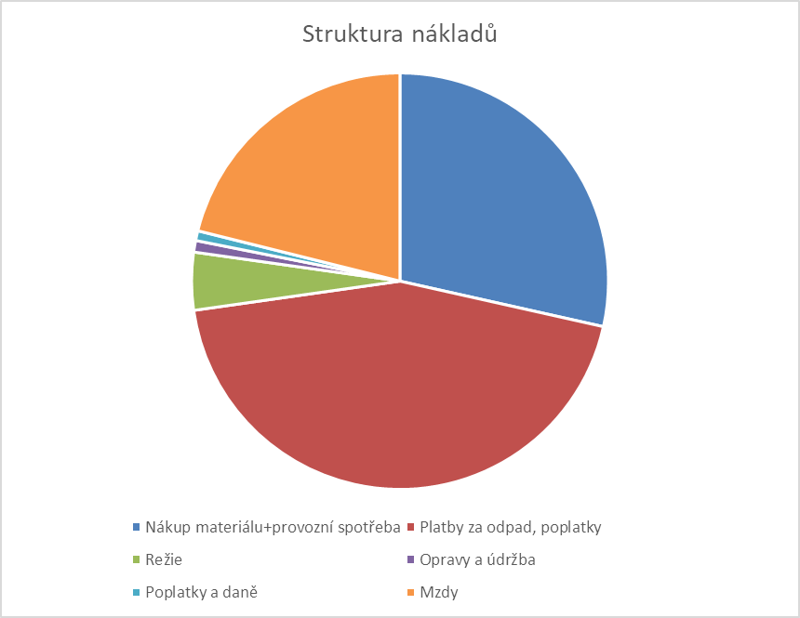
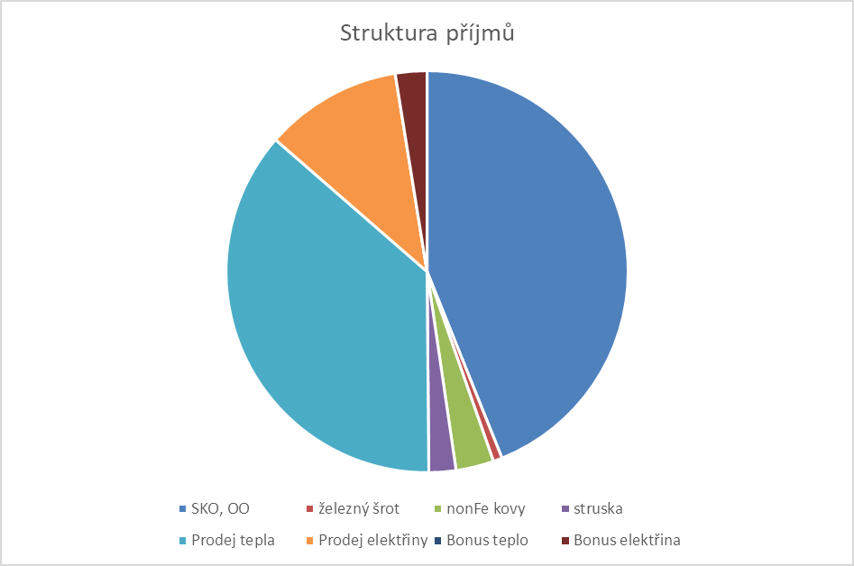
Příjmy a náklady
www.eav.cz

Slide 21
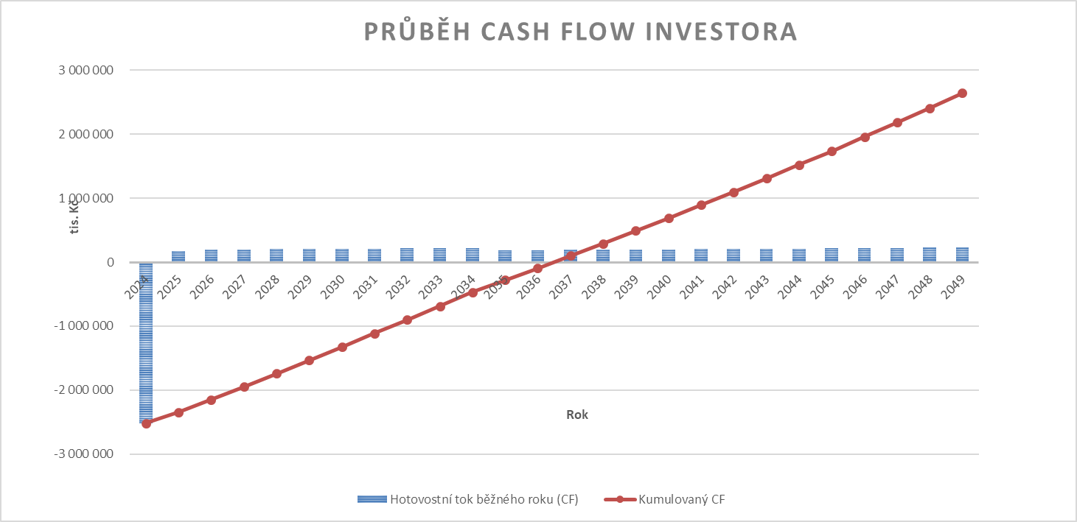
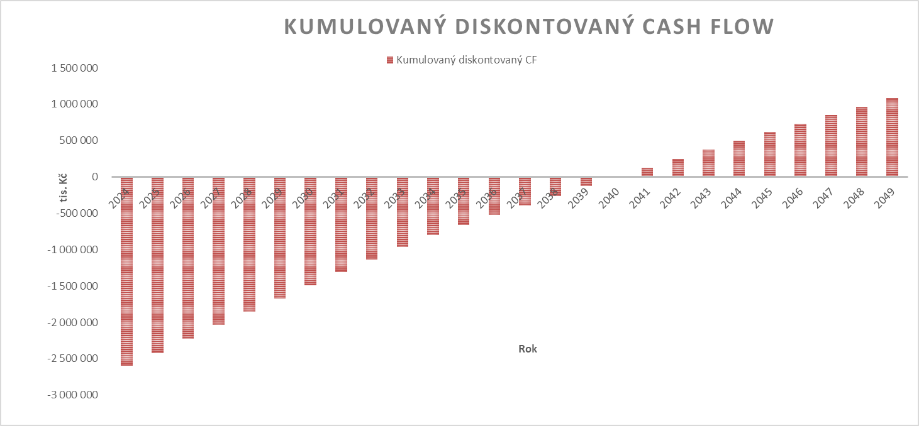
Ekonomické parametry
www.eav.cz

Slide 22
 |  | Jihlava | Žďár nad Sázavou | Pelhřimov | Třebíč
Množství odpadu | (t) | 67 452 | 90 000 | 45 000 | 95 000
Investice | (tis. Kč) | 1 956 109 | 2 520 000 | 1 350 000 | 2 660 000
Cena odpad | (Kč/t) | 1 500 | 1 500 | 1 600 | 1 500
Cena teplo | (Kč/GJ) | 350 | 288 | 400 | 300
Dodávka tepla | (GJ/rok) | 200 713 | 430 148 | 135 565 | 333 252
Investice sítě SZT | (tis. Kč) | 400 000 | 0 | 0 | 200 000
Energetická účinnost |  | 65,03% | 79,93% | 65,44% | 70,87%
Vnitřní výnosové procento - IRR |  | 4,07% | 6,34% | 3,29% | 5,38%
Doba splacení (diskontovaná) - Tsd | let | 22 | 17 | 24 | 18
www.eav.cz

Slide 23
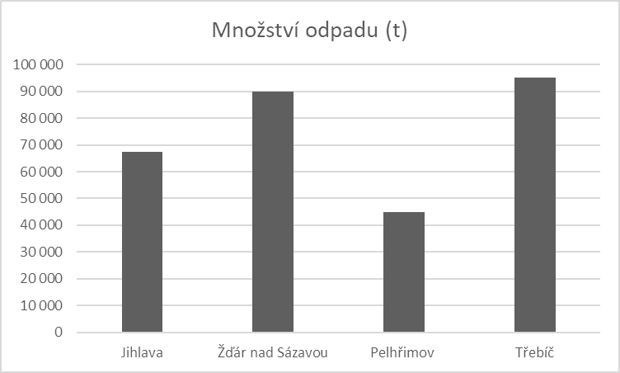
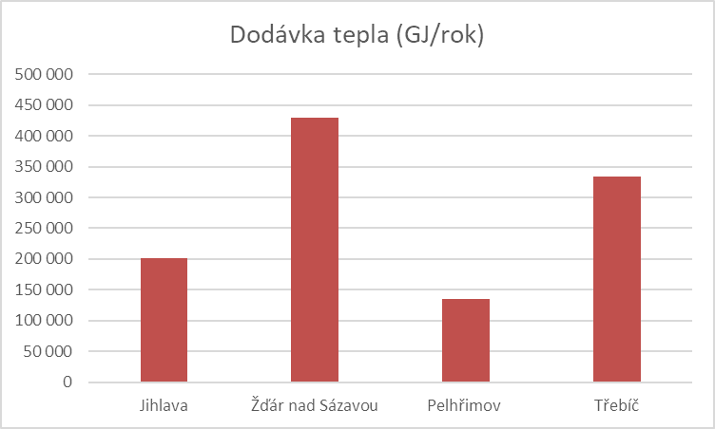
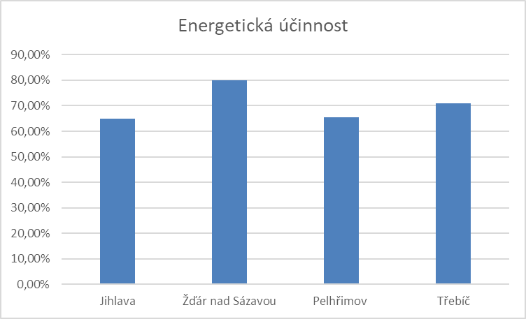
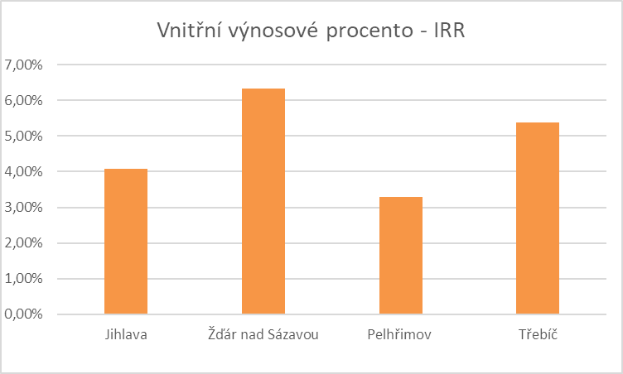
Výstupy modelace
www.eav.cz

Slide 24
Silné stránky - investičně vhodné podmínky pro výstavbu ZEVO v lokalitě Žďár nad Sázavou - ekonomická realizovatelnost i bez investiční dotace - konkurenceschopná cena za odpad - dodávka tepla z místního zdroje - minimalizace zátěže pro ŽP - dlouhodobé řešení problematiky nakládání s odpady v regionu - udržitelnost projektu - vyšší míra uvědomělosti a zodpovědnosti občanů | Slabé stránky - nutnost shody na úrovni mnoha uskupení (podnikatelských, veřejnoprávních, zájmových, politických…) - vyšší provozní náklady - odvoz malé části produkce na skládku NO - vysoké investiční náklady (ekonomicky návratné) - potřeba souvisejících investic do logistiky přepravy odpadů a do sítí CZT
Příležitosti - využití vyrobené tepelné energie a výrazné snížení škodlivých emisí v lokalitě Žďár nad Sázavou - posílení energetické soběstačnosti regionu - příspěvek k energetické bezpečnosti - článek do SMART GRIDS regionu - snížení spotřeby primárních surovin - snížení ceny tepla - zvýšení zaměstnanosti v regionu - splnění legislativy ČR i EU - zvýšení udržitelnosti systému nakládání s odpady - energetické využití složek odpadu, které nyní končí na skládce - prodloužení životnosti skládek | Hrozby - odpor laické veřejnost - protesty nevládních organizací - nedohoda dotčených subjektů - neočekávaná změna legislativy - zájmy lobbystických skupin - nezájem řešit uvedenou problematiku - odkládání řešení - nedodržení parametrů investice, zejména výše investičních a provozních nákladů
www.eav.cz

Slide 25
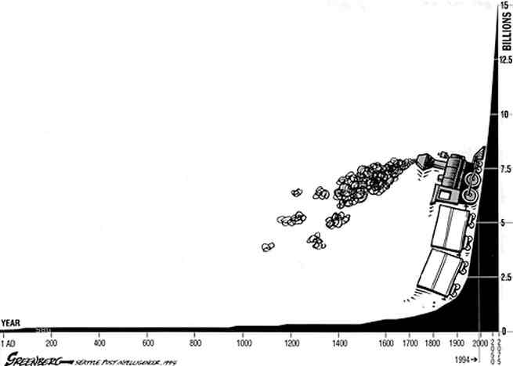
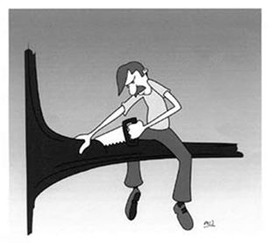
Co říká politik: Ochrana klimatu nesmí být na úkor evropského průmyslu
Dokážeme to (se) změnit?
Co říká Greta?
energie
odpad
www.eav.cz

Slide 26

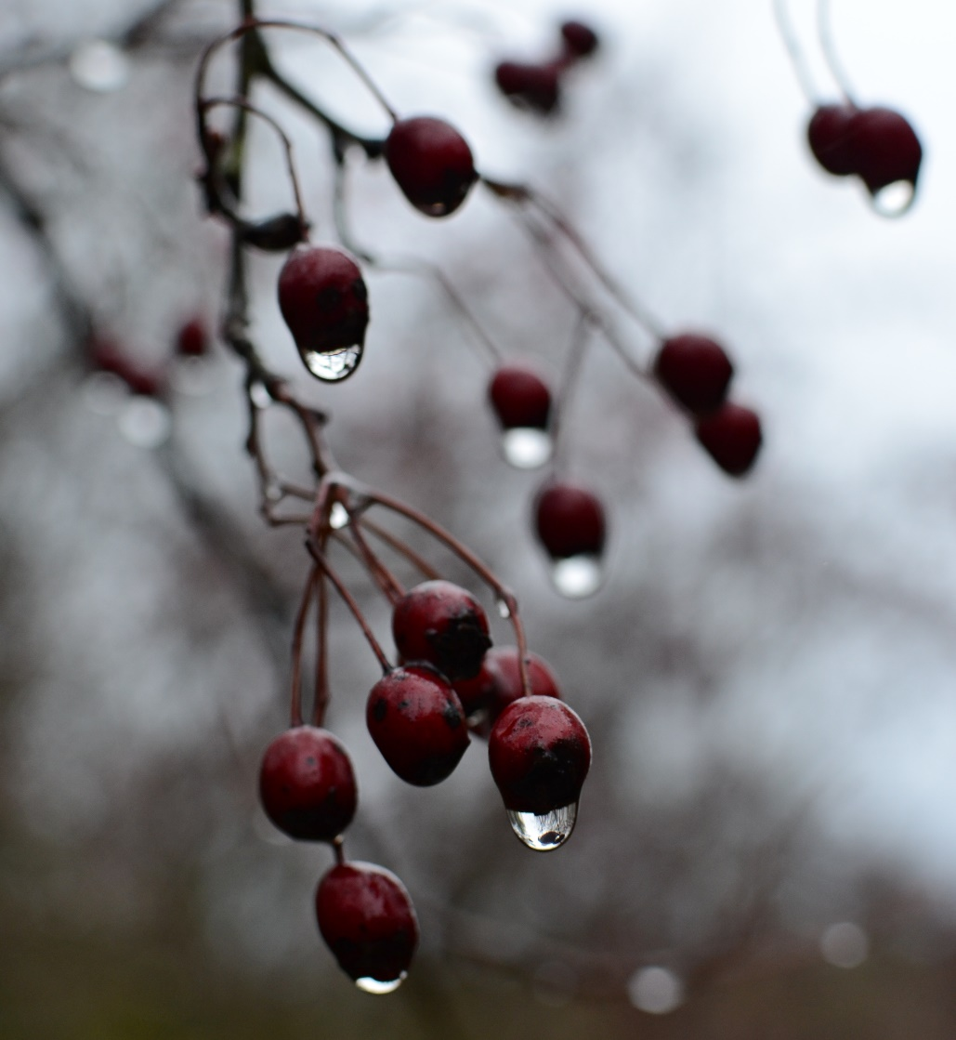
Děkuji za pozornost
Zbyněk Bouda
bouda@eav.cz
www.eav.cz

